Slide 1

Ⅳ. 인권 보장과 헌법
고등 통합사회
3. 인권 문제의 양상과 해결 방안

Slide 2
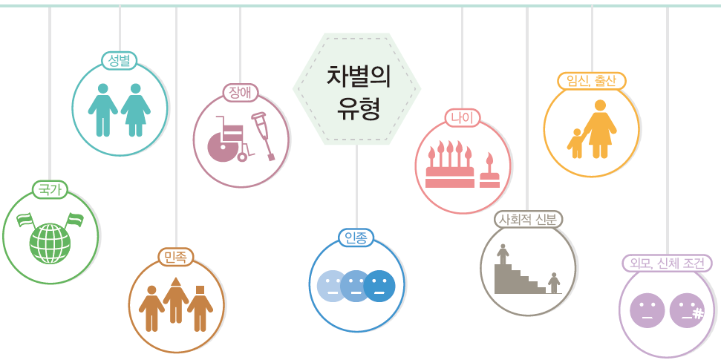
생각 펼치기
교과서 120쪽
위에 제시된 차별의 유형 중 가장 심각한 차별은 무엇이라고 생각하는가?
인종과 민족에 따른 차별이 가장 심각하다고 생각한다. 다문화 사회가 되었음에도 나와 조금 다르게 생겼다는 이유로 불합리한 차별 대우를 받는 경우가 많다.
위와 같은 차별이 이루어져서는 안 되는 이유는 무엇일까?
이러한 차별로 인해 인간의 본질적인 가치가 소외되고, 이는 인권 침해로 이어지기 때문이다.

Slide 3
꼭꼭! 자기 점검
교과서 120쪽
학습 전개 과정을 읽고 체크(V)하면서 단원의 구조를 파악해 보자.
국내 인권 문제의 양상을 파악한다.
세계 인권 문제의 양상을 파악한다.
인권 문제의 해결 방안을 탐색하고, 이를 위한 국제 사회의 노력을 알아본다.
125쪽에서
학습 결과를
평가한다.
학습 전개 과정을 바탕으로 나의 목표를 세워 보자.

Slide 4
01. 인권 문제의 양상
4-3. 인권 문제의 양상과 해결 방안
교과서 121쪽
학습 목표
국내 인권 문제와 세계 인권 문제의 양상을 파악할 수 있다.
핵심 개념
국내 인권 문제, 세계 인권 문제

Slide 5
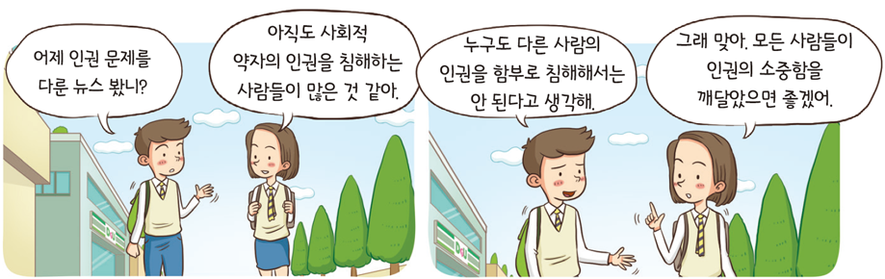

01. 인권 문제의 양상
4-3. 인권 문제의 양상과 해결 방안
교과서 121쪽
오늘날 해결해야 할 인권 문제에는 어떤 것이 있을까?
장애, 성별, 나이, 직업, 재산 등에 따른 차별로 인한 인권 침해 문제를 해결해야 한다.

Slide 6
01. 인권 문제의 양상
4-3. 인권 문제의 양상과 해결 방안
교과서 121쪽
국내 인권 문제는 무엇일까?
각종 법률과 제도로 인권을 보호하고 있으나 일상생활에서의 차별 문제는 여전히 존재함
아동, 여성, 장애인, 이주 외국인 등 사회적 소수자 차별
→ 부당한 대우를 받는 이주 외국인, 정당한 아르바이트 대가를 받지 못하는 청소년, 기본적인 권리를 누리는데 어려움을 겪는 장애인 등

Slide 7
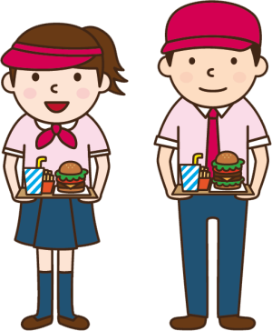

청소년 아르바이트, 이것만은 꼭!
사례를 통해
보는 사회
교과서 121쪽
근로 계약서를 반드시 작성해야 함 성인과 동일한 최저 임금을 적용받아야 함 원칙적으로 만 15세 이상 청소년만 근로 가능함 위험한 일이나 유해한 업종의 일은 할 수 없음 하루 7시간, 일주일 40시간 이상 일할 수 없음 휴일 근무 · 초과 근무 시 50%의 가산 임금을 받을 수 있음 | 일주일 15시간 이상 근무하고 개근했을 때 하루 유급 휴일을 받을 수 있음 사업주는 아르바이트생의 부모님 동의서와 가족 관계 증명서를 비치해야 함 일하다 다쳤다면 관련 법에 따라 치료와 보상을 받을 수 있음 부당한 처우나 궁금한 사항에 대한 상담은 청소년 근로 권익 센터에 문의할 수 있음 (☎1644-3199) -고용 노동부
청소년 노동권 침해와 관련하여 자신의 경험이나 친구의 경험 사례를 이야기해 보자.
임금을 지급 날짜에 받지 못한 일, 최저 시급보다 적은 급여, 나이가 어리다는 이유로 과격하게 인격 모독을 하는 등의 사례가 나타났다.

Slide 8
01. 인권 문제의 양상
4-3. 인권 문제의 양상과 해결 방안
교과서 122쪽
세계 인권 문제는 무엇일까?
세계 인권 선언 채택 이후 다양한 국제 인권 협약 체결
→ 세계 각 지역에 여전히 많은 인권 문제가 발생
아동 노동 문제 : 개발 도상국 아동의 노동력 착취
여성 성 차별 : 일상생활 전반적인 영역에서 차별을 받음
테러 : 국제 무장 단체의 테러로 많은 사람들의 생명이 위협 받음
그 외 : 빈곤, 기아, 인종 차별, 인신매매, 표현의 자유 억압 등

Slide 9
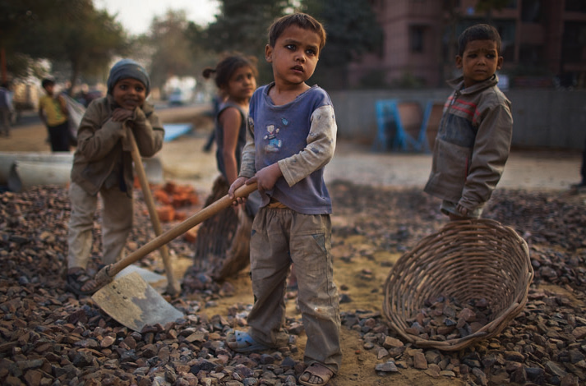
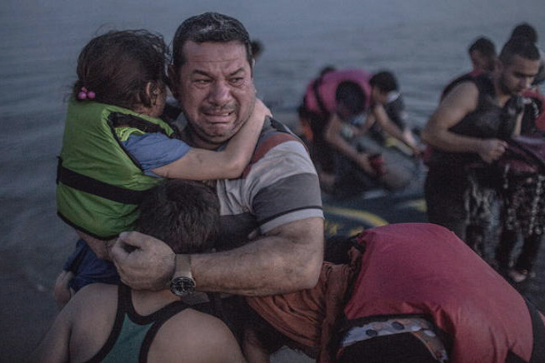
세계 인권 문제 이해하기
스스로
탐구하기
교과서 122쪽
전 세계 아동의 11 % 인 1억 6,800만 명은 농장, 공장, 광산 또는 길거리에서 노동을 착취당하고 있으며, 노동을 위한 인신매매나 매춘의 위험에 노출되어 있다. 아동 노동은 아동의 기본적인 자유권을 침해하며 발전 가능성을 박탈하는 심각한 아동 권리 침해이다. 국제 사회는 아동 노동의 문제점을 인식하고 이를 근절하기 위해 6월 12일을 ‘세계 아동 노동 반대의 날’로 제정하였다.
- 『경향신문』, 2016. 6. 6
자료 1
난민은 국제 협약에 따라 사회 · 경제적 권리 및 의료 혜택을 받을 권리가 있다. 그러나 현재 1,100만 명 정도 되는 시리아 난민들 중 국제 협약이 규정한 난민의 권리를 누리는 사람은 많지 않다. 대부분의 난민들은 비바람을 겨우 피할 수 있는 천막에서 생활하며 깨끗한 식수와 식량은 꿈도 꾸지 못한다. 의료와 교육도 마찬가지이다.
- 『매일신문』, 2015. 10. 31.
자료 2

Slide 10
세계 인권 문제 이해하기
스스로
탐구하기
교과서 122쪽
자료1에서 제시하고 있는 아동 인권 문제가 생겨난 원인은 무엇일까?
개발 도상국의 극심한 빈곤과 아동 인권에 대한 인식 부족, 개발 도상국의 아동을 저임금으로 부려 인건비를 줄이려는 자본가들의 욕심 때문이라고 볼 수 있다.
자료 2와 관련하여 난민들이 누려야 할 권리에는 어떤 것이 있는지 알아보자.
환경권, 안전권, 주거권 등의 기본권을 비롯하여 다른 사람들과 동등한 사회·경제적인 권리와 의료 혜택을 받을 권리가 있다.

Slide 11

다양한 인권 지수를 활용한 인권 지도 만들기
함께
탐구하기
교과서 123쪽
제시된 인권 지수 자료를 바탕으로 아래의 과제를 해결해 보자.
국가별 민주주의 지수(2015)
영국의 주간지 『이코노미스트』에서 각국의 민주주의의 상태를 조사하여 2007년부터 발표한 지수이다. 정치적 다원주의 및 선거 절차, 시민의 권리, 정치 참여, 정치 문화에 근거하여 측정한다.
성 불평등 지수(2015)
국제 연합 개발 계획에서 각 나라의 성 불평등성을 측정하기 위해 발표한 지수이다. 산모 사망 비율, 청소년 출산율, 여성 의원 비율, 중등 학교 이상 교육 비율, 경제 활동 참가율의 다섯 가지 지표로 측정한다.
세계 언론 자유 지수(2016)
국경 없는 기자회가 언론의 자유 점수를 집계하여 매년 각 국가별 순위로 발표하는 지수이다. 언론인과 미디어에 대한 직접적인 공격과 언론의 자유에 대한 간접적인 압력에 대한 설문 항목으로 측정한다.
완전한
민주주의
(8.0 이상)
노르웨이, 스위스,
핀란드, 영국, 미국
평등
(0~0.27 미만)
노르웨이, 스위스,
미국, 독일, 일본,
한국, 오스트레일리아
자유도 높음
(25 미만)
핀란드, 노르웨이,
독일, 스위스,
영국, 미국
미흡한
민주주의
(4.0~8.0 미만)
한국, 일본, 인도,
멕시코, 타이, 터키
보통
(0.27~0.48)
멕시코, 러시아,
베트남, 타이
자유도 보통
(25~50)
한국, 일본,
헝가리, 브라질,
인도, 러시아
권위주의
(4.0 미만)
베트남, 수단,
러시아, 중국, 북한
불평등
(0.48 이상)
이란, 인도, 예멘,
방글라데시, 이라크
자유도 낮음
(50 이상)
이라크, 터키, 이란,
베트남, 중국, 북한

Slide 12
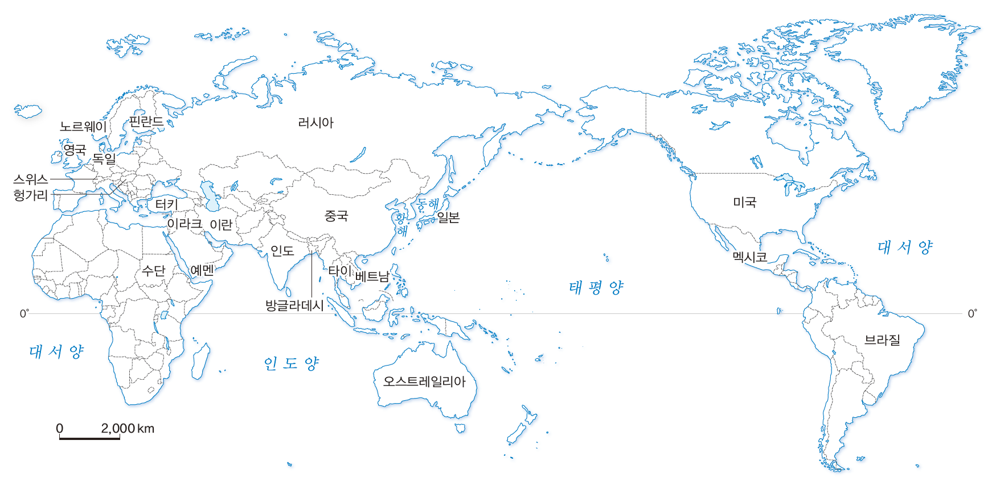
다양한 인권 지수를 활용한 인권 지도 만들기
함께
탐구하기
교과서 123쪽
모둠원별로 지수를 하나씩 선택하여 지도에 색칠하고, 세 가지 지수가 모두 높거나 낮은 국가를 찾아보자.
※ 국가별 민주주의 지수(2015)

Slide 13
다양한 인권 지수를 활용한 인권 지도 만들기
함께
탐구하기
교과서 123쪽
모둠원별로 지수를 하나씩 선택하여 지도에 색칠하고, 세 가지 지수가 모두 높거나 낮은 국가를 찾아보자.
※ 성 불평등 지수(2015)

Slide 14
다양한 인권 지수를 활용한 인권 지도 만들기
함께
탐구하기
교과서 123쪽
모둠원별로 지수를 하나씩 선택하여 지도에 색칠하고, 세 가지 지수가 모두 높거나 낮은 국가를 찾아보자.
※ 세계 언론 자유 지수(2016)

Slide 15
다양한 인권 지수를 활용한 인권 지도 만들기
함께
탐구하기
교과서 123쪽
모둠원별로 지수를 하나씩 선택하여 지도에 색칠하고, 세 가지 지수가 모두 높거나 낮은 국가를 찾아보자.
세 가지 지수가 모두 높은 국가 : 노르웨이, 핀란드, 스위스, 독일 등
세 가지 지수가 모두 낮은 국가 : 북한, 이란, 이라크 등
인권 지수가 낮은 국가에서 발생하는 인권 문제 실태를 조사해 보자.
베트남: 정부의 SNS 및 언론 통제가 심하며, 유교의 영향으로 여성들의 위치가 남성들보다 낮다.
북한: 정치범 수용소에서 강제 노동, 공개 처형, 폭행 등 잔혹 행위가 자행되고 있다.
이라크: 여성에 대한 억압이 심하며, 내전으로 인한 난민 문제가 발생하고 있다.
활동 길잡이
국가별 민주주의 지수, 성 불평등 지수, 세계 자유 언론 지수 중 하나를 선택하여 세계 백지도에 색칠하고 종합하여 비교한다.
각 지수에서 공통으로 높은 순위와 낮은 순위에 위치한 국가를 파악하고, 인권이 낮은 국가의 인권 문제를 인터넷이나 각종 문헌을 통해 조사한다.

Slide 16
02. 인권 문제의 해결 방안
4-3. 인권 문제의 양상과 해결 방안
교과서 124쪽
학습 목표
국내 인권 문제와 세계 인권 문제의 해결 방안을 제시할 수 있다.
핵심 개념
국가 인권 위원회, 국제 연합(UN), 비정부 기구(NGO)

Slide 17

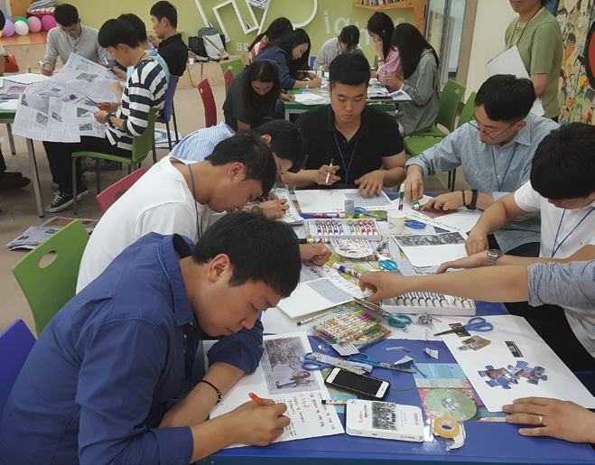

02. 인권 문제의 해결 방안
4-3. 인권 문제의 양상과 해결 방안
교과서 124쪽
▲ 장애인 인권 영화제
▲ 신임 경찰관을 대상으로 ‘인권 감수성’ 향상 교육을 시행하는 모습
이와 같은 활동이 이루어지는 이유는 무엇일까?
인권에 대한 올바른 시각을 형성하고 인권 문제에 관심을 갖게 하여 이를 개선하려는 사회 분위기를 조성하기 위해서이다.

Slide 18
02. 인권 문제의 해결 방안
4-3. 인권 문제의 양상과 해결 방안
교과서 124쪽
국내 인권 문제를 해결하기 위한 방안은 무엇일까?
① 국가적 차원
사회 · 경제 · 문화 등의 분야에서 적극적으로 인권 보장
법원, 헌법 재판소, 국가 위원회 등의 국가 기관 설치
② 사회적 차원
인권 보호 캠페인, 인권 교육 강화, 인권 보호 활동 등을 통한 인권 문제를 개선하려는 사회적 분위기 조성
③ 개인적 차원
인간의 존엄성을 바탕으로 자신과 타인의 권리를 존중
인권 감수성 함양
사회의 인권 문제에 관심을 갖고 해결에 동참

Slide 19
02. 인권 문제의 해결 방안
4-3. 인권 문제의 양상과 해결 방안
교과서 125쪽
세계 인권 문제를 해결하기 위한 방안은 무엇일까?
인권 문제는 세계가 함께 해결해 나가야 할 문제임
국제 연합 인권 이사회(UNHRC) : 각국의 인권 상황 파악, 개선이 필요한 문제에 대하여 적극적으로 개입
국제 사면 위원회 : 양심수 구제 활동, 사형제 폐지 운동 등
국경 없는 의사회 : 전 세계 빈곤 아동 지원, 난민 구호 활동 등

Slide 20
인터넷으로 찾아보는 국제 인권 기구
함께
탐구하기
교과서 125쪽
국제 연합(UN) 난민 기구 국제 사면 위원회 국제 노동 권리 기금 세이브 더 칠드런
위에 제시된 국제 인권 기구 중 하나를 선택하여 주요 활동을 모둠별로 조사해 보자.
국제 인권 기구 | 누리집 주소 | 주요 활동 | 가장 흥미로운 정보
언론과 종교 탄압행위 등을 세계 여론에 고발
정치범의 구제를 위해 노력
고문과 사형의 폐지 활동
독립성을 유지하기 위해 정부기관의 지원은 일절 받지 않고 회원의 회비로만 운영됨
국제 사면 위원회
www.amnesty.org
인권 문제 해결을 위해 우리가 실천할 수 있는 방안을 모둠원과 논의한 후 적어보자.
평소 주변에서 발생하는 인권 문제에 관심을 가지고, 인권 보호 단체에서 진행하는 인권 보호 캠페인에 참여하는 방안을 생각해 볼 수 있다.
활동 길잡이
모둠별로 담당한 국제 인권 기구를 검색하고 해당 누리집에 들어가서 주요 활동과 정보를 탐색한다.
인권 문제 해결을 위해 실천할 수 있는 방안에 대해 모둠원과 이야기한다.

Slide 21

통합
주제 탐구
모둠
4-3. 인권 문제의 양상과 해결 방안
누구나 권리가 필요해!
교과서 126쪽
자료1을 참고하여 자료2의 각 문제 상황에서 보장되어야 할 인권을 찾아보자.
자료 1
학교 생활과 관련된 인권
인권 | 주요 내용
평등권 | 평등한 대우를 받을 권리 성별, 외모, 성적, 가정 환경, 장애 등 어떤 이유로든 차별받지 않을 권리
자유권 | 타인으로부터 간섭받지 않고 자신의 의지에 따라 결정하고 행동할 수 있는 권리 신체적 · 정신적 폭력, 상해나 학대, 부당한 대우, 착취로부터 보호받을 권리
학습권 | 누구나 자유로운 성장과 자아의 실현을 위하여 필요한 학습을 추구할 권리 국가 권력이나 타인으로부터 학습의 권리를 방해받지 않을 권리
평화권 | 어느 누구도 타인에게 예속된 상태가 되서는 안 되는 권리 개인 간, 집단 간 착취와 억압이 존재하지 않는 상태를 추구할 권리
안전권 | 모든 사람이 안락하고 만족스러운 삶을 추구할 수 있는 권리 고통이나 불행에서 벗어나 정신적으로 안정될 권리

Slide 22
통합
주제 탐구
모둠
4-3. 인권 문제의 양상과 해결 방안
누구나 권리가 필요해!
교과서 126쪽
자료 2
학교 생활에서 보장되어야할 인권
 | 문제 상황 | 보장되어야 할 인권
1 | 친구의 괴롭힘이 겁이 나서 학교에 가지 못하고 있다.
2 | 시험을 볼 때 친구가 답안지를 보여 달라고 위협한다.
3 | 나의 코가 크다고 친구들이 “야, 왕코야.”라고 놀린다.
4 | 쉬는 시간에 친구가 나에게 매점에서 빵을 사 올 것을 강요한다.
5 | 수업 시간에 친구들이 시끄럽게 떠들어서 수업을 제대로 받기가 어렵다.
6 | 나를 괴롭히는 친구들이 자기들 마음대로 내 물건을 가져다 사용한다.
7 | 우리 반 친구가 다른 반 아이들에게 괴롭힘을 당하고 있다.
8 | 친구가 자신의 게임 캐릭터를 키워달라고 협박하여 원하지 않는 게임을 하느라 많은 시간을 빼앗기고 있다.
자유권, 학습권, 평화권, 안전권
자유권, 학습권, 안전권
평등권, 자유권, 평화권, 안전권
자유권,, 평등권, 안전권
학습권, 안전권
자유권, 평화권, 안전권
자유권, 평화권, 안전권
자유권, 평화권, 안전권

Slide 23

통합
주제 탐구
모둠
4-3. 인권 문제의 양상과 해결 방안
누구나 권리가 필요해!
교과서 127쪽
다음 안내에 따라 상황극을 해 보자.
활동 길잡이
모둠별로 인권 침해 상황이 담긴 ‘침해 카드’를 받는다. 칠판에는 ‘권리 카드’를 붙여 놓는다.
침해 카드에 적힌 내용을 어떻게 상황극으로 표현할지 토론한 후 상황극의 역할을 맡아 발표한다.
상황극에서 문제 상황이 표출되면 다른 모둠 학생들은 문제 상황을 해결할 수 있는 권리 카드를 찾아보고, 그 권리 카드가 필요한 이유를 발표한다.
인권 침해를 당하는 역할을 맡은 학생은 보여 준 권리 카드를 읽고 이에 대한 자신의 생각을 이야기한다.

Slide 24
통합
주제 탐구
모둠
4-3. 인권 문제의 양상과 해결 방안
누구나 권리가 필요해!
교과서 127쪽
다음 안내에 따라 상황극을 해 보자.
저는 필리핀 출신으로 한국인 남편과 결혼하여 한국 국적을 취득했어요. 영어 능력이 뛰어난 저는 방과 후 영어 강사 모집에 응모하였는데 외모가 학생들에게 거부감을 줄 수 있다는 이유로 면접에서 떨어졌어요.
평등권
(불합리한 이유로 차별을
받지 않을 권리)
저는 건설 현장에서 일하는 노동자입니다. 그런데 회사에서 건물의 완공이 시급하다는 이유로 이번 국회 의원 선거일에 투표하지 말고 새벽에 나와서 일하라고 강요해요.
참정권
(국가의 정치 과정에 참여할 권리)
저는 절도 혐의로 구속되어 재판을 받았으나 최종적으로 증거 불충분을 이유로 무죄 판결을 받았어요. 제가 그 동안 입은 정신적, 물질적 피해를 국가로부터 배상받고 싶어요.
청구권
(기본권이 침해되거나 침해될 우려
가 있을 때 국가에 대하여 일정한
행위를 청구할 수 있는 권리)
저는 얼마 전에 길을 걷다가 경찰에게 제대로 된 상황 설명을 듣지 못한 채로 소지품 검사를 받았어요. 하지만 경찰에 대한 두려움 때문에 그때는 아무런 항의도 하지 못했어요.
자유권
(국가 권력이나 타인으로부터
간섭받지 않고 자신의 의지에 따라
결정하고 행동할 수 있는 권리)
저는 나이가 많아 일하기도 힘들고 저를 돌보아 줄 가족이 없어서 생계가 막막하기만 합니다. 지역 구호 단체를 통해 약간의 도움을 받고 있기는 하지만 생활이 무척 어려워요.
사회권
(인간다운 생활 보장을
국가에 요구할 수 있는 권리)

Slide 25
범교과
교실
인권을 지켜 낸 사람들
네 번째 이야기 - 인권
교과서 128쪽
인간은 인간답고 행복하게 살 권리인 인권을 가지고 있다.
우리가 누리는 인권은 많은 사람의 노력으로 얻어 낸 것이다.
세계 각국에서 인권을 지키기 위해 노력한 인물들을 살펴보자.

Slide 26
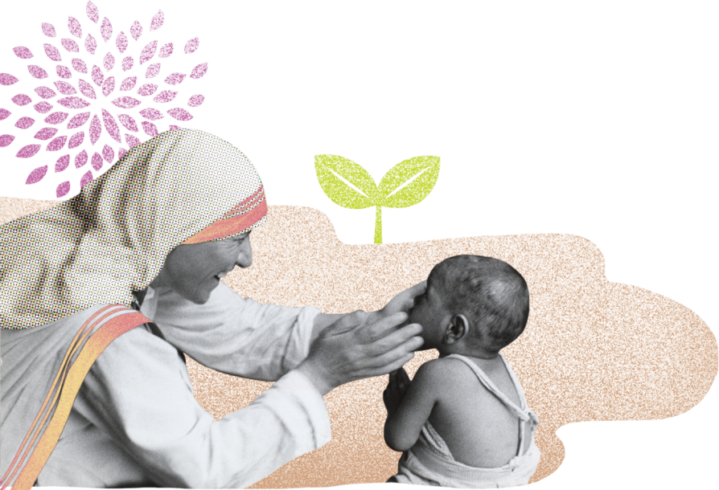
범교과
교실
인권을 지켜 낸 사람들
네 번째 이야기 - 인권
교과서 128쪽
가난하고 병든 사람들의 어머니, 테레사(Teresa) 수녀
“얼마나 많이 주느냐보다 얼마나 많은 사랑을 담느냐가 중요하다.”
테레사 수녀(1910~1997)는 1928년 수녀가 된 뒤 1948년 인도에서
‘사랑의 선교 수녀회’를 창설하였다. 이후 세계 각지에 나병과 결핵,
에이즈 환자를 위한 요양원과 거처, 무료 급식소, 고아원, 학교 등을
세우는 등 평생을 가난하고 병든 사람들을 위하여 봉사하였다.
◀ 테레사 수녀

Slide 27
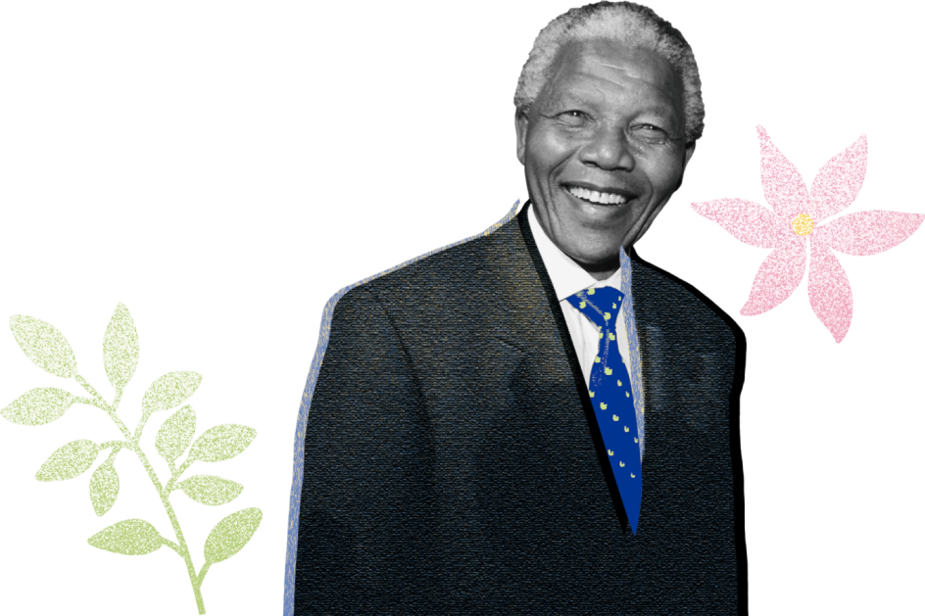
범교과
교실
인권을 지켜 낸 사람들
네 번째 이야기 - 인권
교과서 128쪽
흑인 인권 개선에 앞장섰던 넬슨 만델라(Mandela, N.) 대통령
“피부색이나 배경, 종교 등의 이유로 다른 사람을 증오하도록 태어난 사람은 아무도 없다.”
남아프리카 공화국 최초의 흑인 변호사였던 넬슨 만델라
(1918~2013)는 아파르트헤이트(인종 격리 정책)에 반대하며
흑인 해방 운동에 전념하던 중 1962년 체포되어 종신형을
선고받았다. 27년간의 수감 생활 후 석방된 그는 백인
정부와의 협상 끝에 흑백 차별 없는 총선 실시에
합의하여 인종 차별의 종식을 고했으며,
남아프리카 공화국 최초의 흑인 대통령이
되었다.
넬슨 만델라
전 남아프리카 공화국 대통령 ▶

Slide 28

범교과
교실
인권을 지켜 낸 사람들
네 번째 이야기 - 인권
교과서 129쪽
흑인 인권 운동의 상징, 마틴 루서 킹(King, M. L.)
“어디서 발생하든 불의는 세상 모든 곳의 정의를 위협한다.”
마틴 루서 킹(1929~1968)은 인종 차별이 매우 심하던
미국 남동부의 몽고메리 지역에 교회 목사로 부임하
였다. 그곳에서 그는 시내 버스의 흑인 차별 좌석
제에 항의하는 ‘버스 보이콧 운동’을 비폭력 운동
으로 이끌면서 승리를 거두었다. 이를 계기로
그는 비폭력주의에 입각하여 흑인과 백인의
동등한 시민권을 얻어 내기 위한 ‘공민권 운동’의 지도자로
활약하였으며, 1964년 노벨 평화상을 받았다.
▲ 마틴 루서 킹

Slide 29
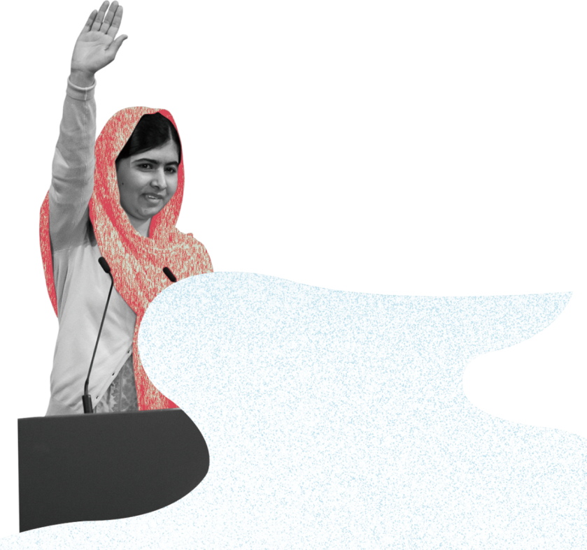
범교과
교실
인권을 지켜 낸 사람들
네 번째 이야기 - 인권
교과서 129쪽
어린이 교육의 꽃, 말랄라 유사프자이(Yousafzai, M.)
“한 명의 어린이가, 한 사람의 교사가, 한 권의 책이,
한 자루의 펜이 세상을 바꿀 수 있습니다.”
파키스탄의 인권 운동가인 말랄라 유사프자이(1997~ )는 어린 나이에도 위험한 상황 속에서 모든 어린이의 교육권을 위하여 투쟁한
공로로 2014년 노벨 평화상을 수상하였다. 그녀는 열한 살 때 영국
국영 방송(BBC) 블로그에 탈레반 치하의 삶에 대해 글을 쓰면서 세
간의 이목을 끌었다. 2012년 10월에는 무장 단체의 공격 대상이
되어 학교에서 집으로 돌아가는 버스 안에서 머리에 총을 맞았으
나 기적적으로 살아나 오늘날까지도 교육 운동을 계속하고 있다.
◀ 말랄라 유사프자이

Slide 30
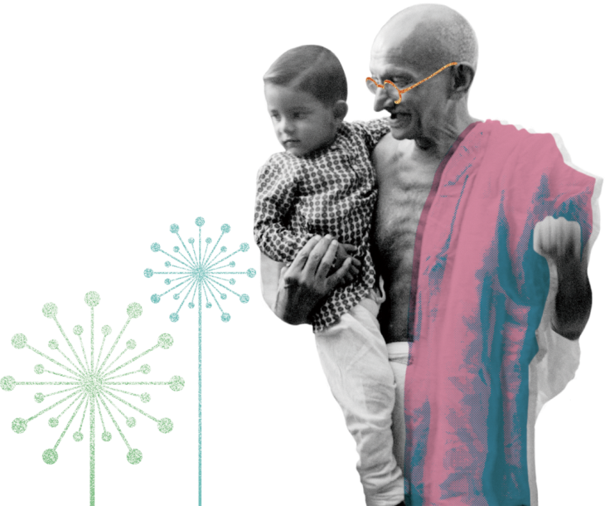
범교과
교실
인권을 지켜 낸 사람들
네 번째 이야기 - 인권
교과서 129쪽
폭력을 이겨 낸 비폭력자, 마하트마 간디(Gandhi, M.)
“비폭력은 인류가 활용할 수 있는 가장 강력한 힘이다.”
인도 민족 해방 운동의 지도자인 마하트마 간디(1869~1948)는
영국에서 변호사 자격을 얻고 남아프리카로 건너갔을 때 인도인에 대한 인종 차별에 충격을 받아 비폭력 인권 운동을 시작
하였다. 인도에 귀국한 후에는 제국주의에 대항하여 비폭
력 저항을 전개하였고, 영국으로부터 인도의 독립을
이끌어 내었다.
마하트마 간디▶

Slide 31

범교과
교실
인권을 지켜 낸 사람들
네 번째 이야기 - 인권
교과서 129쪽
인권을 지키기 위해 노력한 사람들 중 가장 인상 깊은 인물이 누구인지 말해 보고, 자신은 인권을 위해 어떤 노력을 할 것인지 말해 보자.
나는 넬슨 만델라 대통령이 흑인 해방운동으로 오랜 시간 동안 수감 생활을 하다가 석방 후에 인종 차별을 없애고, 남아프리카 공화국 최초의 흑인 대통령이 된 점이 영화에 나오는 멋진 주인공 같아서 인상 깊었다. 나도 우리나라의 인권 문제에 관심을 가지고, 인권 보장의 미흡한 부분이 있다면 이를 개선하기 위해 관련 시민 단체에 가입하여 인권 보장 운동에 앞설 것이다.

Slide 32

Ⅳ. 대단원 마무리
Ⅳ. 인권 보장과 헌법
교과서 130쪽
내용 정리하기
1. 인권의 의미와 현대 사회의 인권
01. 인권의 의미화 변화
• ( ) : 인간이 태어나면서 당연히 누려야 하는 기본적인 자유와 권리
• ( )과 ( )의 권리 선언 : 프랑스 시민 혁명 때 선포된 선언으로 인간에게 재산권 · 사상의 자유 · 신체의 자유 등의 불가침의 권리가 있음을 표명함
• ( ) 인권 선언 : 948년 국제 연합 총회에서 채택된 선언으로 인권 보장이 인류의 보편적 가치임을 선포함
02. 현대 사회의 인권
• 주거권 : 인간다운 주거 생활을 할 수 있는 권리
• 안전권: 각종 재난과 사고의 위험으로부터 안전할 권리
• ( ) : 오염되고 불결한 환경으로부터 고통 받지 않을 권리
• ( ) : 국민 누구나 문화 활동에 참여하고 문화를 향유할 권리
인권
인간
시민
세계
환경권
문화권

Slide 33
Ⅳ. 대단원 마무리
Ⅳ. 인권 보장과 헌법
교과서 130쪽
2. 인권 보장을 위한 헌법의 역할과 시민 참여
01. 인권 보장과 헌법의 역할
• 인권 보장을 위한 ( )의 역할: 모든 국민의 존엄과 가치 보장 및 행복을 추구할 권리를 비롯하여 자유권, 평등권, 참정권, 사회권, 청구권 등을 기본권으로 보장함
• 인권 보장을 위한 헌법적 장치: ( )주의, 권력 ( ), 헌법 ( )
02. 준법 의식과 시민 참여
• ( ) : 시민이 스스로 법을 지키려는 의지
• 시민 ( )의 필요성: 시민의 다양한 목소리를 정치에 반영, 국가 권력을 견제하고 감시함
• ( ) : 정당하지 못한 법과 정부 정책에 변화를 가져오기 위해 공개적 · 비폭력적 · 양심적으로 법을 위반하는 행위
헌법
법치
분립
재판소
준법 의식
참여
시민 불복종

Slide 34
Ⅳ. 대단원 마무리
Ⅳ. 인권 보장과 헌법
교과서 130쪽
3. 인권 문제의 양상과 해결 방안
01. 인권 문제의 양상
• 국내 인권 문제: 아동, 여성, 장애인, 이주 외국인 등 사회적 ( )에 대한 차별, 청소년 ( )권 침해 등
• 세계 인권 문제: 아동 인권, 여성 인권, 국제 테러, 인종 ( ), 인신 ( ), 표현의 자유 억압 등
02. 인권 문제의 해결 방안
• 국내 인권 문제를 해결하기 위해 국가, 사회, 개인이 함께 노력해야 함
• 세계 인권 문제를 해결하기 위해 국제기구, ( ) 기구가 함께 노력해야 함
소수자
노동
차별
매매
비정부

Slide 35

Ⅳ. 대단원 마무리
Ⅳ. 인권 보장과 헌법
교과서 130쪽
스스로 확인하기
학습한 내용을 바탕으로 십자 낱말 풀이를 해 보자.
가로 열쇠
 |  |  |  |  | 2
 |  |  |  |  | 3 |  | 4
1
 |  |  |  |  | 5
6 |  | 7 |  |  | 9
 |  |  |  | 8
헌
인간이 태어날 때부터 가지는 인권의 기본 가치
법에 의한 지배를 일컫는 용어
건강하고 쾌적한 환경 속에서 살 수 있는 권리
각종 재난과 사고의 위험으로부터 안전할 권리
정당하지 못한 법과 정부 정책의 변혁을 목적으로 행하는 의도적인 위법 행위
1
법치주의
3
인간존엄성
거
5
6
권
환경권
8
안전권
시
혁명
세로 열쇠
리
장
전
시민불복종
1
인간의 기본적인 자유와 권리
국민의 기본권을 규정하는 최고의 규범
인간다운 주거 생활을 할 수 있는 권리
명예혁명의 결과로 나타난 권리 선언
시민의 자유와 권리를 보장받기 위해 일어난 혁명
2
4
7
9

Slide 36


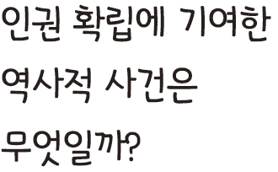

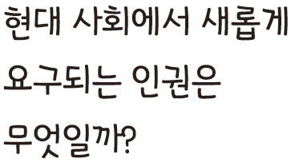
Ⅳ. 대단원 마무리
Ⅳ. 인권 보장과 헌법
교과서 131쪽
통합적으로 사고하기
단원 도입부(102~103쪽)에 던진 질문들에 대해 자신의 생각을 정리해 보자.
미국의 독립 혁명, 프랑스 혁명 등을 통해 시민의 자유와 권리가 규정되었다. 1948년에는 국제 연합(UN)이 세계 인권 선언을 채택하여 인권 보장을 위한 인류 공동의 협력을 강조하였다.
여성, 아동, 장애인, 이주 노동자 등 사회적 소수자의 권리와 주거권, 안전권, 환경권, 문화권 등 다양한 영역에서 인권이 강조되고 있다.

Slide 37

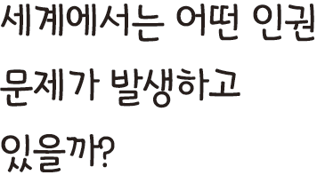

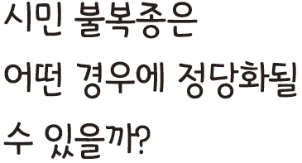
Ⅳ. 대단원 마무리
Ⅳ. 인권 보장과 헌법
교과서 131쪽
통합적으로 사고하기
단원 도입부(102~103쪽)에 던진 질문들에 대해 자신의 생각을 정리해 보자.
개발 도상국에서의 아동 노동 문제를 더불어 많은 나라에서의 여성 성차별 문제, 인종 차별, 표현의 자유 억압 등 수많은 인권 문제가 발생하고 있다.
행위의 목적이 정당한 경우, 합법적으로 해결할 수 없을 때 최후의 수단으로 사용하는 경우, 불복종 방식이 공개적이고 비폭력적인 경우, 행위에 대한 처벌을 감수할 경우에 정당화된다.

Slide 38
Ⅳ. 대단원 마무리
Ⅳ. 인권 보장과 헌법
교과서 131쪽
위에서 정리한 내용을 바탕으로 단원의 핵심 질문에 답해 보자.
“인권은 어떻게 확장되어 왔으며, 그 내용은 무엇인가?
근대 시민 국가에서 강조된 인권이 자유권, 평등권, 참정권 등의 기본권이었다. 산업 혁명 이후에는 사회권이 강조되었으며, 1948년에 국제 연합(UN)에서 선포한 세계 인권 선언에서는 이러한 권리를 모든 인류가 누리기 위한 국제적 협력을 강조하였다.
현대 사회에서는 사회적 소수자들의 권리와 함께 주거, 안전, 환경, 문화 등 다양한 영역에서 인권이 강조되고 있다.

